Slide 1
Laboratorio de Microprocesadores
TP3 - ADC,DAC,FLEXTIMER,DMA,CMP
Grupo 4

Slide 2
Versión 1
Aplicación
Comunicación con PC
UART
Comunicación Bell 202
Modulador FSK
Demodulador FSK
CAN
Firmware
GPIO
PIT
ADC
DAC

Slide 3
Versión 2
Aplicación
Comunicación con PC
UART
Comunicación Bell 202
Modulador FSK
Demodulador FSK
CAN
Firmware
GPIO
PIT
FTM
Comparador
DMA

Slide 4
PIT
Función de iniciación:
void pitInit(uint8_t id);
Funciones no bloqueantes:
void pitStart(uint8_t id, double loadValue, pitIrqFun_t irqFun);
uint32_t getPitValue(uint8_t id);
void setPitValue(uint8_t id, double ticks);
void stopPitTimer(uint8_t id);

Slide 5
Modulo FSK
void FSK_initV1()
static void populateSignalBufferWithSin()
DAC_Init()
pitInit() & PitStart()
escribir() { … }
int sendDataV1()
void SendCharViaFSKV1(char a)
Armado de BitStream y configuraciones de escribir()

Slide 6
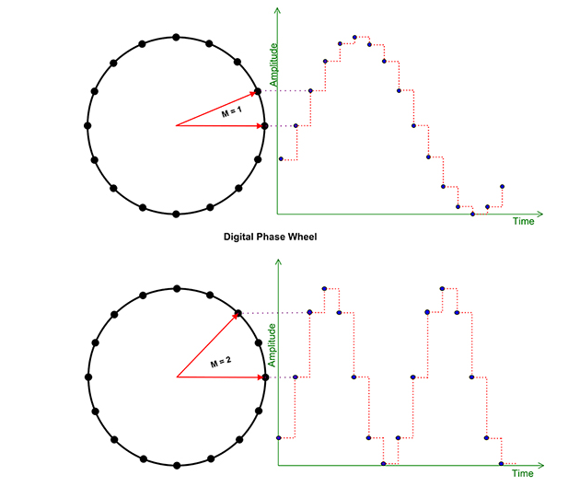
Modulación FSK
T entre Valores constate: 1/Fpit
# Muestras: BUFFER_SIZE/M
STEP: BUFFER_SIZE/Fpit * Fdeseada
BUFFER_SIZE = 255

Slide 7
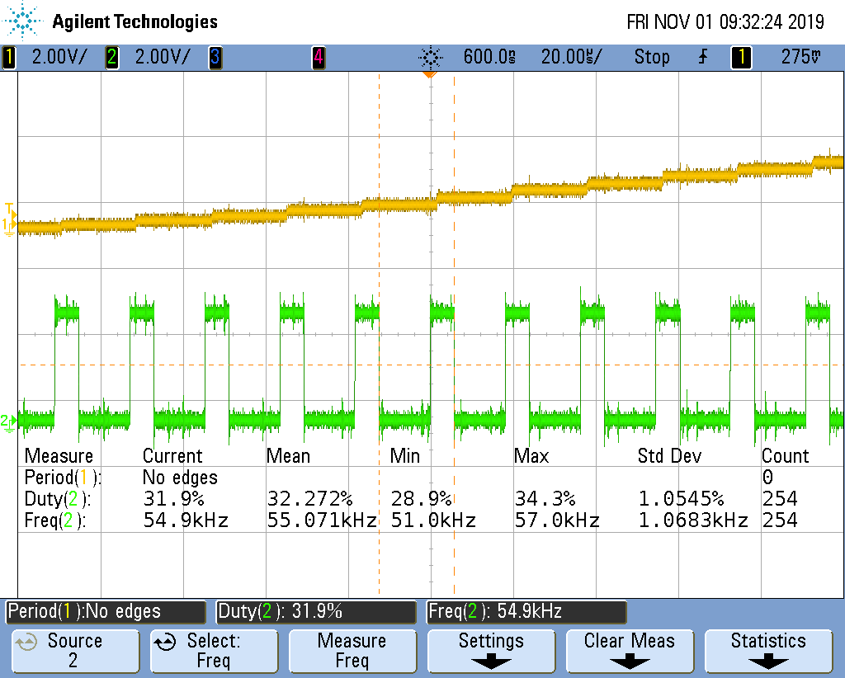
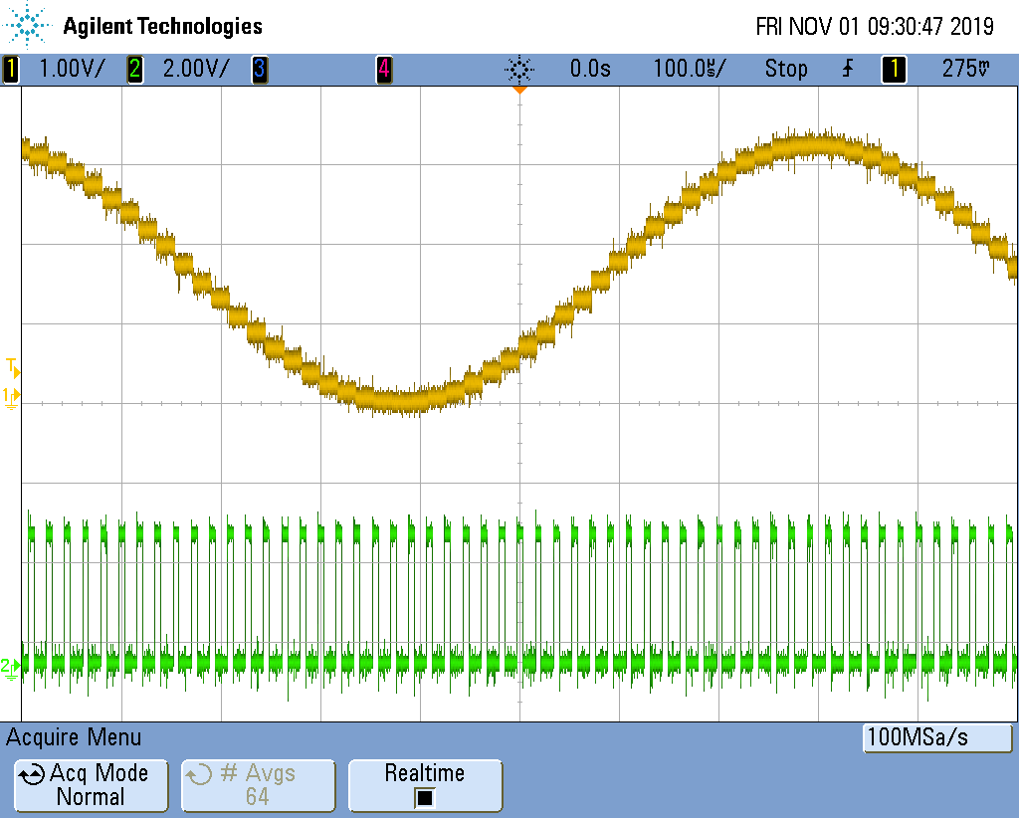
Medición de Interrupciones en la Modulación

Slide 8
ADC
Función de iniciación:
void init_adc0(uint16_t* Value, adcIrqFun_t callback, double sampleFreq);
Objetivo
Muestrear señal de entrada

Slide 9
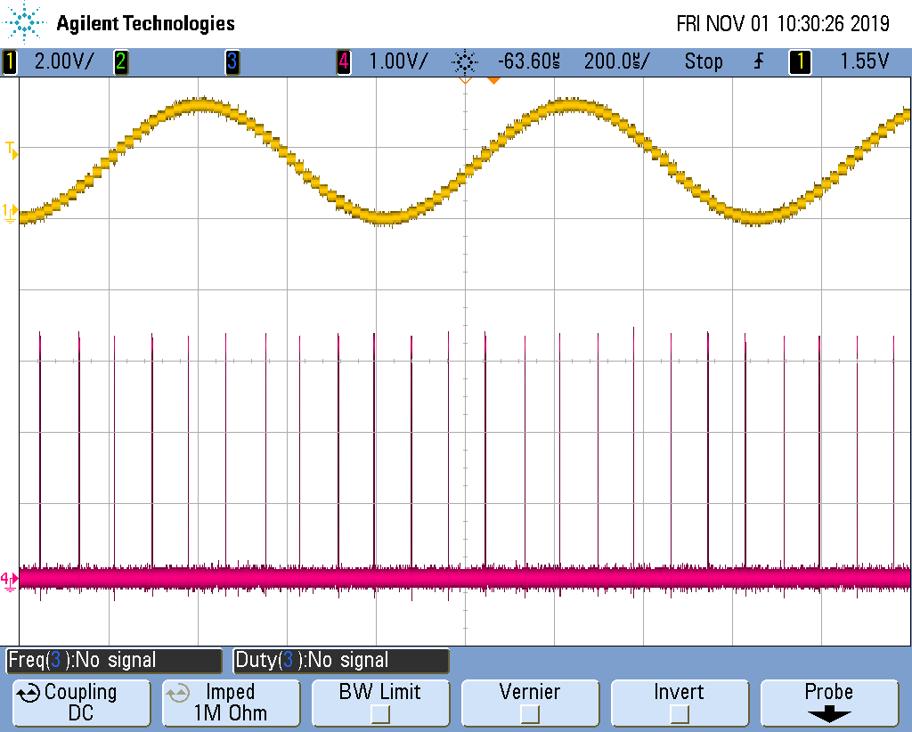
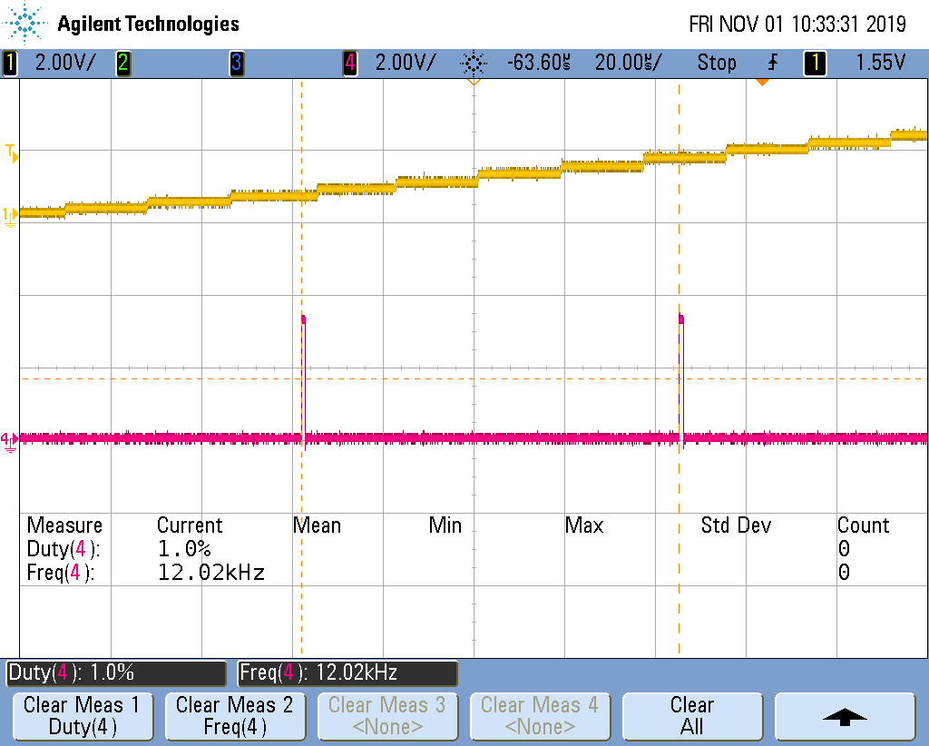
Mediciones de Interrupciones de ADC

Slide 10
Cadena de Recepción de la Versión 1
ADC
Buffer Muestras
X
FIR
Delay
¿‘0’ o ‘1’?

Slide 11
Cadena de Recepción de la Versión 1: Sync
Nueva muestra
Diez muestras
IDLE (‘1’)
Es bit de Start(‘0’)?
Nuevo bit
Espero 3 muestras

Slide 12
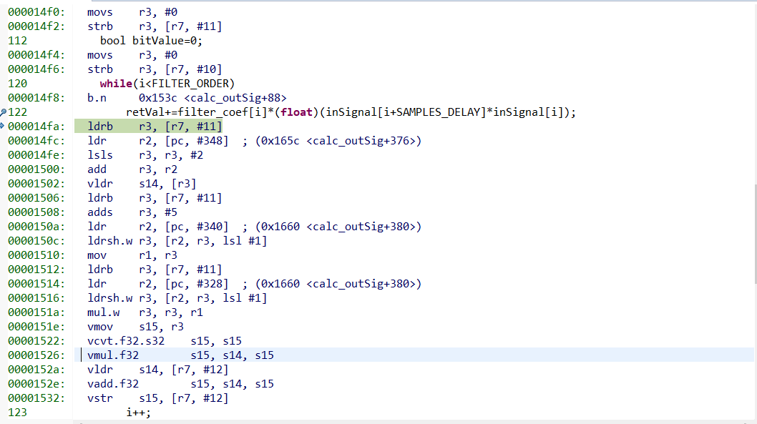
Uso de FPU para implementación del FIR

Slide 13
Comparador
Servicios:
Como señal de referencia se utiliza una señal de 1.65 V generada por el DAC que presenta el módulo.
Para poder filtrar de la mejor manera, posibles errores de la señal de entrada se utiliza una Histéresis de nivel 3.
Se lo utiliza en modo continuo sin uso de ventanas y/o los filtros provistos por el módulo.
La señal de salida de comparador es utilizada como entrada para el canal en modo Input Capture del Flex Timer Module
void comparator_init(int cmp_num);

Slide 14
FlexTimerModule
Servicios:
Utilizado para realizar la modulación y la demodulación de la señal FSK de la versión 2.
La modulación se realiza utilizando un canal en el modo Edge-Aligned PWM del módulo, donde cada vez que hay un Overflow del Free running counter se actualiza el duty Cycle de salida acorde a lo deseado.
En conjunto con un filtro pasa-bajos RC y el periférico Comparador se utiliza otro canal en modo Input Capture con ambos flancos ascendentes y descendentes para demodular la señal FSK recibida por el canal.
void FTM_init(FTM_params params);
void FTM_Channel_Setup(int channel_num,mode__t chnl_mode);
void update_PWM(int duty);
bool is_frec_count_rdy(void);
float get_frec_count(void);

Slide 15
Modulación con Edge-Aligned PWM
Para representar cada mark y space se utilizaron 34 puntos.
Se utilizó el canal en modo clear on-match.
Cada vez que ocurre un overflow del Free running counter se llama a un callback parámetro del módulo que carga el próximo duty necesario para representar la señal deseada.
Para el caso en el callback se actualiza el duty de salida acorde al generador de Bitstream mencionado previamente.

Slide 16
Demodulación con Input Capture
Se utilizó el modo Input Capture para que este se active con ambos flancos ascendentes y descendentes.
Teniendo en cuenta esto el módulo permite medir consecutivamente medios períodos de las señales de la modulación.
En el demodulador se valida el ancho de los pulsos obtenidos, permitiendo filtrar pulsos no deseados. También se le puede ajustar la tolerancia a las frecuencias recibidas.
Debido a este modo de implementación se requiere que las señales recibidas presenten la mayor simetría de media onda posible.

Slide 17
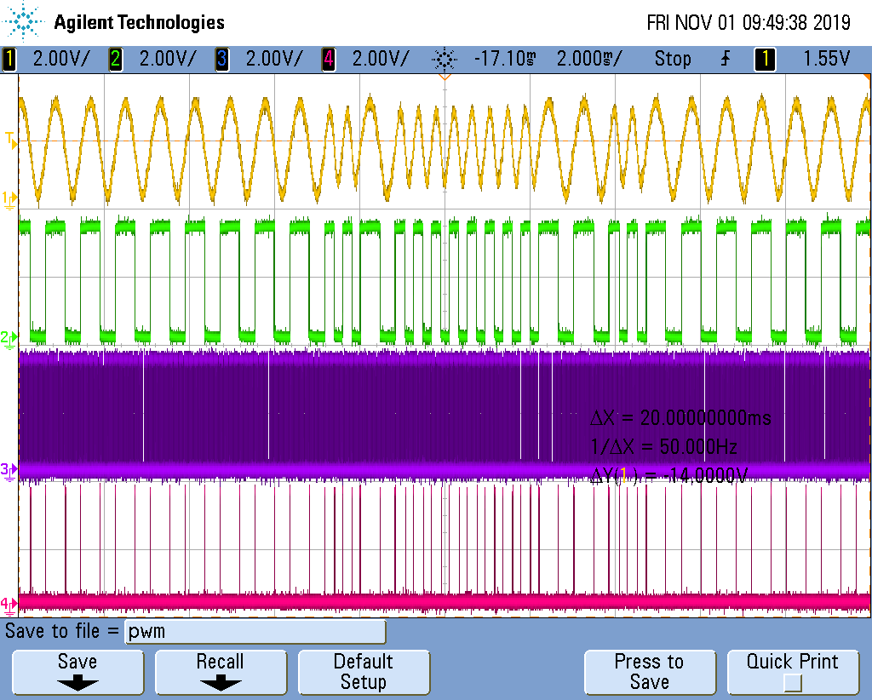
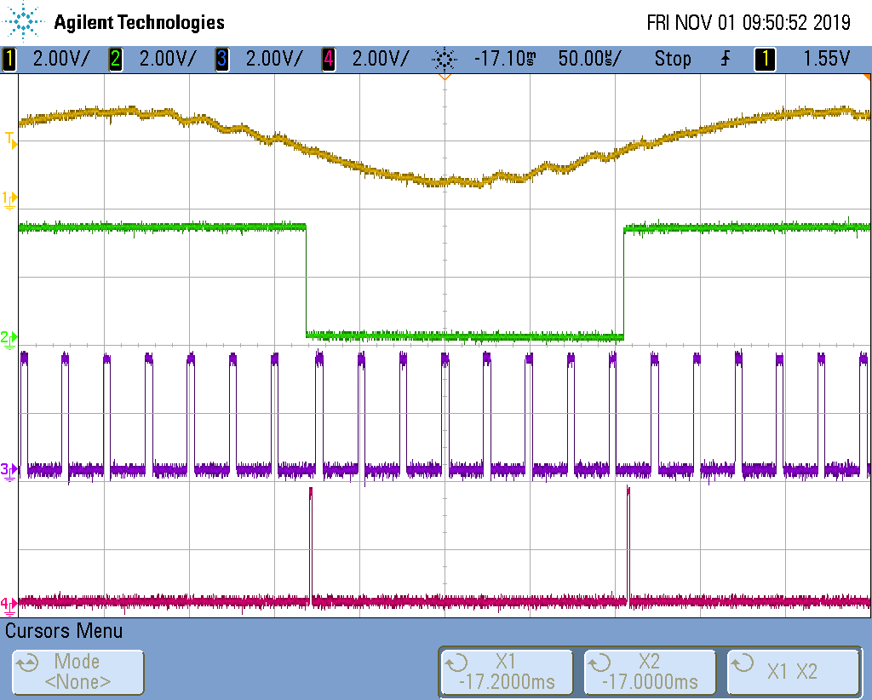
Mediciones de tiempos de ISR del módulo

Slide 18
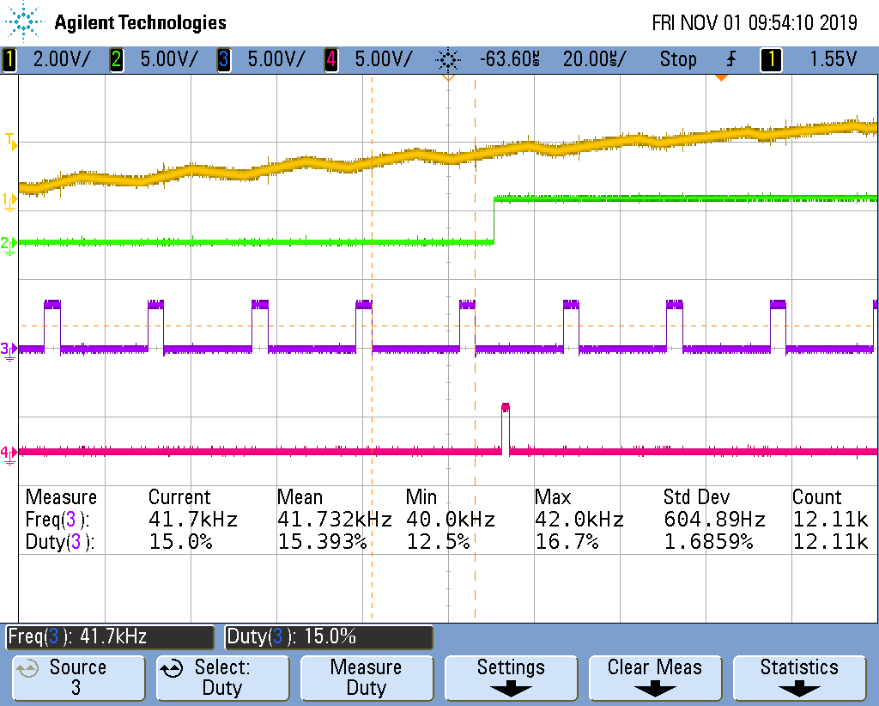
Mediciones de tiempos de ISR del módulo

Slide 19
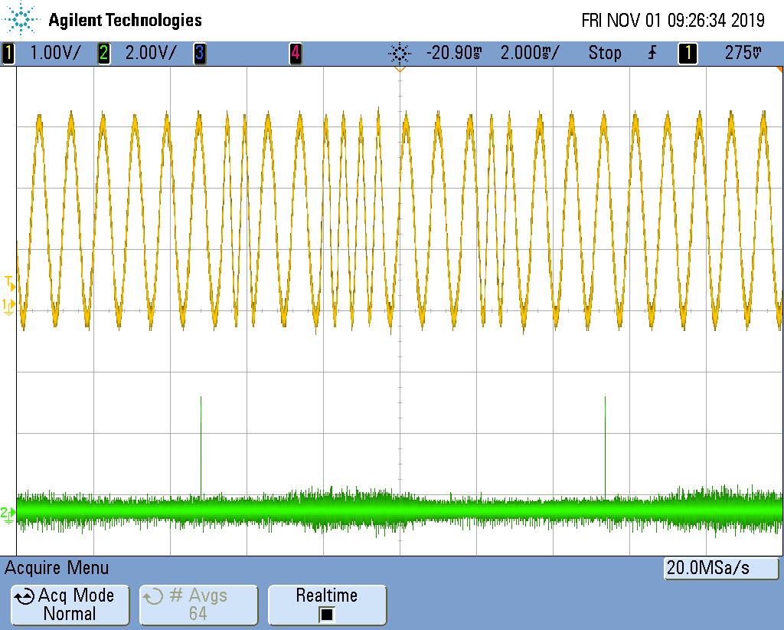
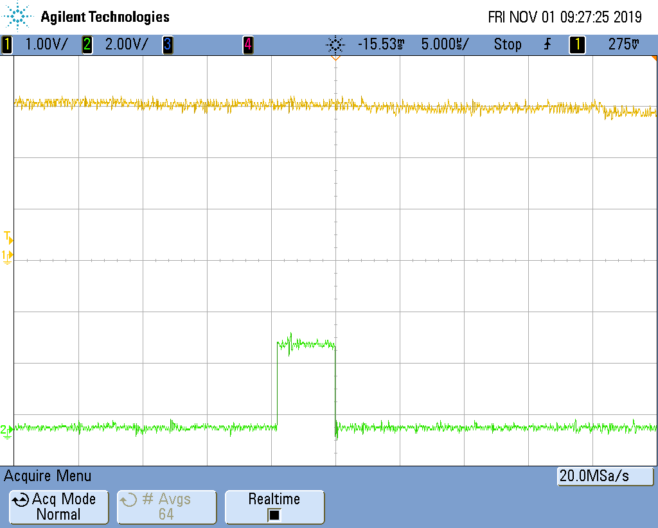
Medicion de Interrupciones de UART

Slide 20
Direct Memory Access
Funciones:
TDC0
void DMA_InitAndProperties(uint8_t dmaCh, uint16_t *saddr, uint16_t* daddr, dmaIrqFun_t funIrq, uint32_t sourceArray, uint32_t sourceElement);
void SetSADDR(uint8_t dmaCh, uint32_t *saddr);
void SetDADDR(uint8_t dmaCh, uint32_t *daddr);
void DMA_ERQ(uint8_t dmaCh);
void DMA0_DRQ(uint8_t dmaCh);
TCD1

Slide 21
Direct Memory Access
Aplicación:
InputCapture
FTM0 CH0
DMA0
Read from Register
OutputCompare
FTM0 CH1
DMA1
Write from array

Slide 22

¡Gracias!
¿Preguntas?

